Slide 1
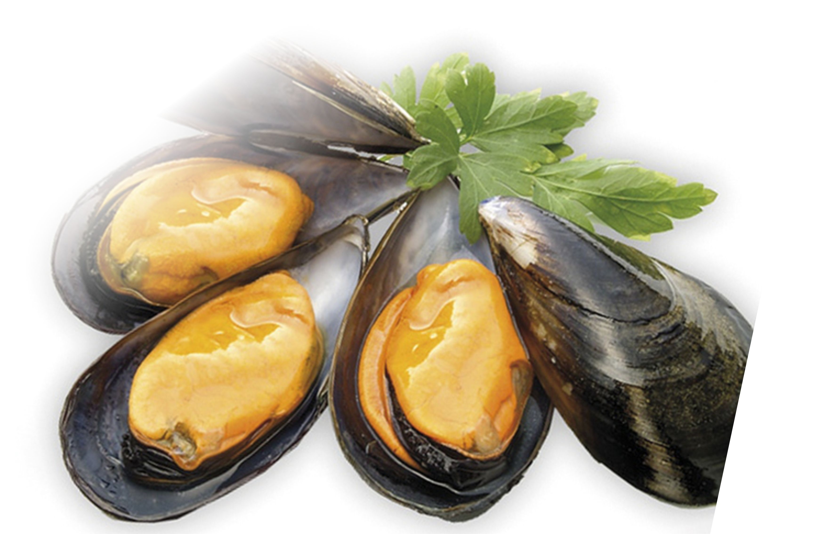
ИННОВАЦИОННЫЕ ТЕХНОЛОГИИ
ВЫРАЩИВАНИЯ МИДИИ
ПРОИЗВОДСТВО КОРМОВ
ДЛЯ АКВАКУЛЬТУРЫ
ВТОРОЙ ЭТАП

Slide 2
ОБЬЕМ ПОТРЕБЛЕНИЯ МИДИИ В РОССИИ
9-12 ТЫС. ТОНН В ГОД
(1,35 -1,8 МЛРД РУБ)
99,7%
ИМПОРТ
ОСНОВНЫЕ СТРАНЫ-ЭКСПОРТЕРЫ
КИТАЙ
ЧИЛИ
НОВАЯ ЗЕЛАНДИЯ

Slide 3
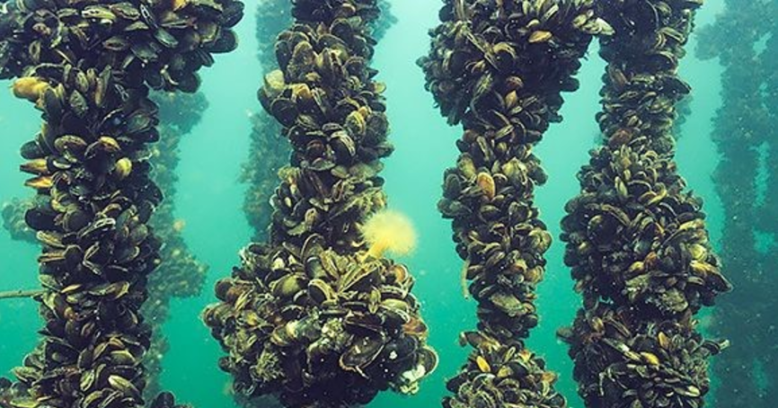
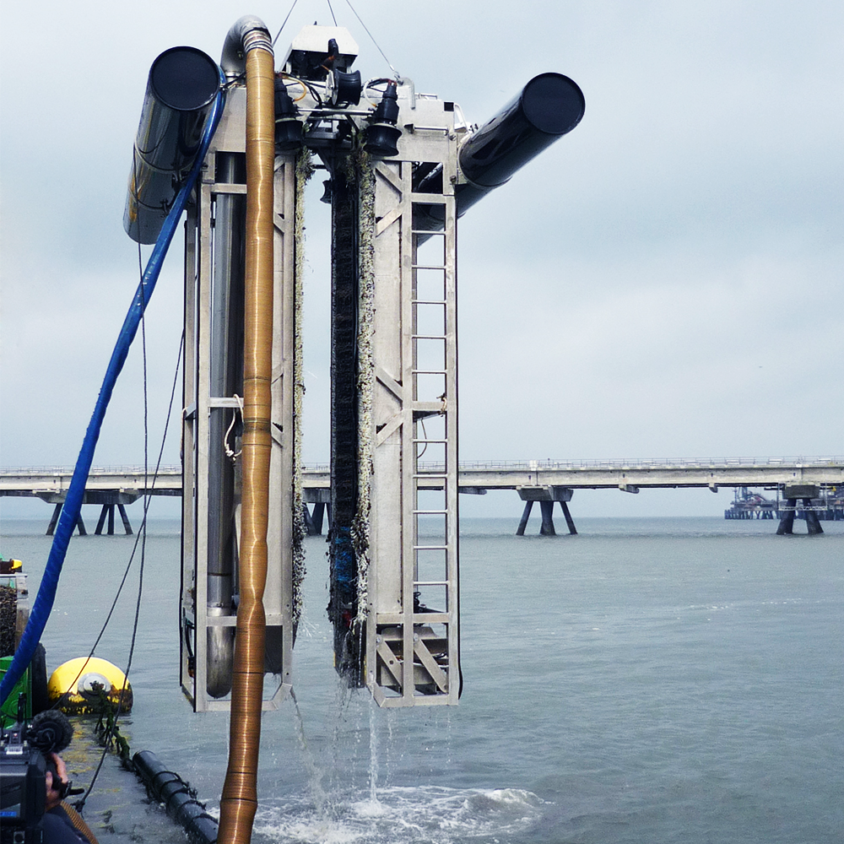
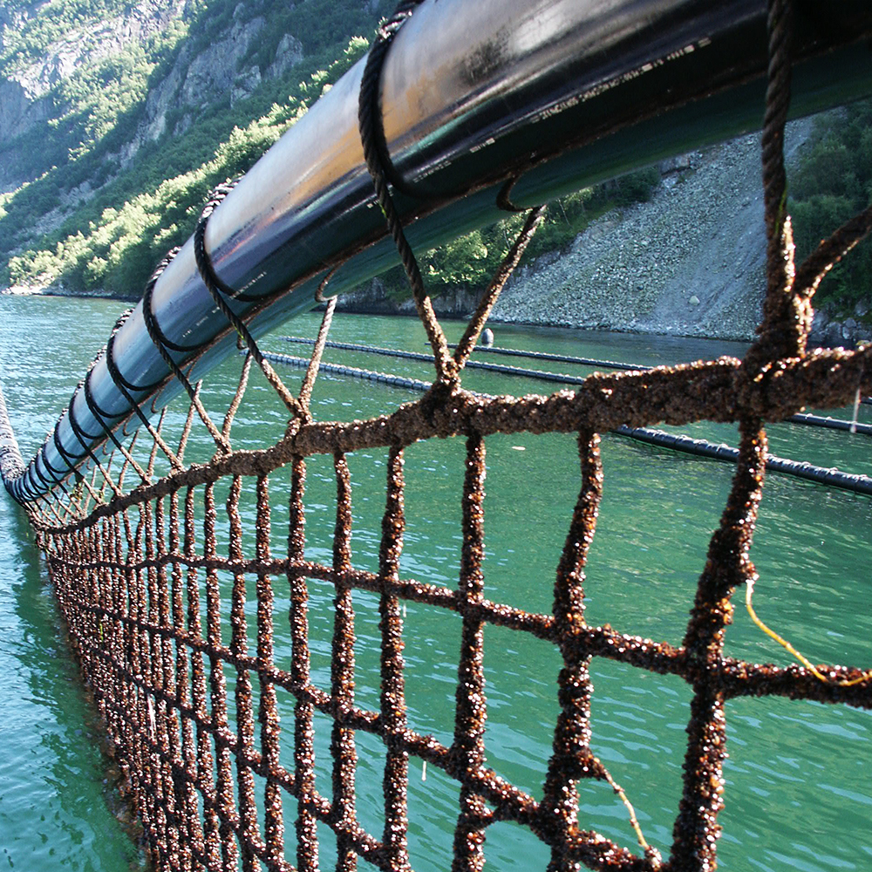
ТРАДИЦИОННЫЕ ТЕХНОЛОГИИ
ВЫРАЩИВАНИЯ МИДИИ
15-17 ТОНН В ГОД / Га
СБОР 3-4 ТОННЫ В ЧАС
ИННОВАЦИОННЫЕ
НОРВЕЖСКИЕ
ТЕХНОЛОГИИ
120-140
ТОНН В ГОД / Га
СБОР
25-30
ТОНН В ЧАС

Slide 4
МИРОВОЕ ПОТРЕБЛЕНИЕ МИДИЙ
В ПОСЛЕДНИЕ НЕСКОЛЬКО ДЕСЯТИЛЕТИЙ
СТАБИЛЬНО РАСТЁТ.
В 70-Х ГОДАХ ОНО СОСТАВЛЯЛО 700 000 ТОНН,
В 80-Х - 900 000 ТОНН,
В 90-Х - 1,4 МИЛЛИОНА ТОНН,
В НАСТОЯЩЕЕ ВРЕМЯ ОНО ДОСТИГЛО 2-х МИЛЛИОНОВ ТОНН В ГОД.
Источник: FAO GLOBEFISH
УЧАСТОК МОРЯ 276 ГА,
ПРИНАДЛЕЖАЩИЙ НА ПРАВАХ АРЕНДЫ ООО РФИ СРОКОМ 25 ЛЕТ,
СПОСОБЕН ПРОИЗВЕСТИ 21 000 ТОНН ЖИВОЙ МИДИИ В ГОД
3,15 МЛРД РУБ

Slide 5
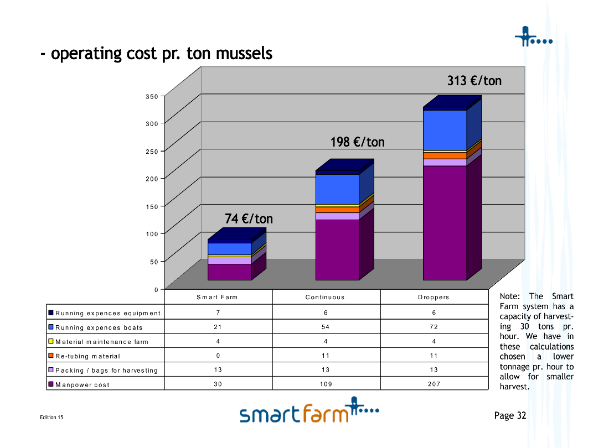
СОЧЕТАНИЕ ПРИРОДНЫХ УСЛОВИЙ МОРСКОГО УЧАСТКА И
СОВРЕМЕННЫЕ ТЕХНОЛОГИИ ПОЗВОЛЯЮТ УМЕНЬШИТЬ
СЕБЕСТОИМОСТЬ ПРОИЗВОДСТВА КИЛОГРАММА МИДИИ В 4 РАЗА ОТНОСИТЕЛЬНО ТРАДИЦИОННЫХ СПОСОБОВ ВЫРАЩИВАНИЯ
.

Slide 6
ПО ДАННЫМ ВЕДУЩЕГО ИНТЕРНЕТ ПОРТАЛА FISHNET НА 24.03.2019 ОПТОВАЯ ЦЕНА НА МИДИЮ МОРОЖЕННУЮ
СОСТАВЛЯЕТ ОТ 190 ДО 195 РУБ. - 2.4 EVRO / КГ
СЕБЕСТОИМОСТЬ МИДИИ СЫРОЙ ПРИ ИСПОЛЬЗОВАНИИ
НОРВЕЖСКОЙ ТЕХНОЛОГИИ – 5,18 РУБ. /КГ ~ 0,074 EVRO\ КГ
СЕБЕСТОИМОСТЬ ГОТОВОГО ПРОДУКТА ~ 44 РУБ./КГ - 0.732 ЕVRO/КГ
С УЧЕТОМ ДОСТАВКИ ДО ОСНОВНЫХ ПОТРЕБИТЕЛЕЙ
ДОХОД С 1 КГ – 145 РУБ ~ 1.93 EVRO
МОРСКОЙ УЧАСТОК ДАЕТ 3,04 МЛРД РУБЛЕЙ (40 МЛН ЕВРО)
ЗА 16-18 МЕСЯЦЕВ

Slide 7
ПРОЕКТ ГОТОВ К РЕАЛИЗАЦИИ, ПРОШЕЛ ВСЕ НЕОБХОДИМЫЕ
СОГЛАСОВАНИЯ.
ОПЫТНАЯ КОМАНДА ПРОФЕССИОНАЛОВ
(20 ЛЕТ В РЫБНОЙ ОТРАСЛИ)
МЫ ПЕРВЫЕ ПРИВЕЗЛИ НОРВЕЖСКИЙ ЛОСОСЬ В РФ В 1996 ГОДУ
В 2003 ГОДУ ОБЕСПЕЧИВАЛИ 75% ВСЕГО ИМПОРТА ОХЛАЖДЕННОГО ЛОСОСЯ.
ТОРГОВАЯ МАРКА «ФИШ ФАБРИК»
ОПЫТ РАБОТЫ С ФЕДЕРАЛЬНЫМИ СЕТЯМИ.
ОПЫТ СТРОИТЕЛЬСТВА РЫБОПЕРЕРАБАТЫВАЮЩЕГО ЗАВОДА
( 5 000 М КВ, 250 ТОВАРНЫХ ПОЗИЦИЙ)
НАУЧНЫЕ КОНСУЛЬТАНТЫ – СПЕЦИАЛИСТЫ НИИ ЮГНИИРО (КРЫМ),
НИИ ГОСНИОРХ (СПБ)
РУКОВОДИТЕЛЬ ПРОЕКТА - СОУЧРЕДИТЕЛЬ, ГЕНЕРАЛЬНЫЙ ДИРЕКТОР
ООО «РУС ФИШ ИНДАСТРИ» - СЕМЕНОВ МИХАИЛ
ОПЫТ РАБОТЫ В РЫБНОЙ ИНДУСТРИИ 22 ГОДА

Slide 8
ПРЕДЛАГАЕМ 75% КОМПАНИИ.
СТОИМОСТЬ 20 МЛН РУБ
СТОИМОСТЬ ПРИОБРЕТАЕМОГО ИМУЩЕСТВА
(ОБОРУДОВАНИЕ, ДОСТАВКА, МОНТАЖ)
5,7 МЛН ЕВРО
КАПИТАЛЬНЫЕ ВЛОЖЕНИЯ
(СТРОИТЕЛЬСТВО ЗАВОДА ДЛЯ ПЕРЕРАБОТКИ СЫРЬЯ)
1,8 МЛН ЕВРО
ОКУПАКМОСТЬ 36 МЕСЯЦЕВ

Slide 9
ООО «РУС ФИШ ИНДАСТРИ»
ГЕНЕРАЛЬНЫЙ ДИРЕКТОР
СЕМЕНОВ МИХАИЛ
+7 (921) 960 46 93
ALESUND1969@GMAIL.COM
WWW.SMARTFARM.NO

